Slide 1

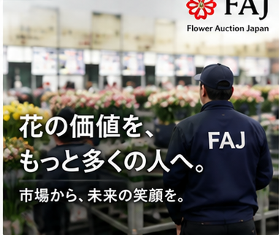
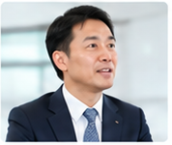
D20
導入事例 / Case Study
提案クエスト
THINK TOGETHER,
CREATE THE NEXT.
AIで、提案をもっと速く、もっと強く。
提案クエストが、現場の提案活動を変えた
実際の導入企業様において、提案資料の作成時間削減だけでなく、
受注率の向上や組織の提案力強化など、
具体的な成果が生まれています。
CASE 01
株式会社フラワーオークションジャパン（FAJ）様
業種 花き流通・卸売
従業員数 約200名
導入時期 2026年4月
複雑な業務課題を、AIと人の知見で整理。説得力のある提案で、PoCから本格導入へ。
導入前の課題
提案クエストの活用
導入後の成果
提案資料の作成に
多くの時間がかかっていた
案件情報から業界・顧客課題を
自動で分析し、提案ストーリーを生成
提案資料の作成時間
約70%削減
提案の内容・品質が
担当者によってばらついていた
提案資料（通常版・要約版）と
見積書をワンクリックで作成
提案の受注率
約1.5倍に向上
業界特有の情報整理や
競合調査に時間を要していた
競合分析や市場データも含めた
説得力のある提案内容を短時間で準備
社内の提案ナレッジ共有
大幅に促進
お客様の声
導入の決め手
“
提案資料の作成にかかる時間が大幅に減り、
本来注力すべき顧客との対話や企画の検討に時間を使えるようになりました。
AIが生成する提案の質も高く、社内外からの評価も上がっています。
業界・業務特性を理解した提案内容の生成力
”
提案資料・見積書・競合分析まで一気通貫で対応
操作がシンプルで、現場ですぐに使える
株式会社フラワーオークションジャパン
営業企画部 部長 様
セキュリティ・ガバナンス体制の安心感
提案クエスト
人とテクノロジーで、より良い社会をつくる
Think Together, Create the Next.
2026.08.26
Notes:
D20 Case Study native trace. Visual authority: canonical_source.png. Photos are limited crops from the supplied Canonical because the Canonical contains photography. Sample content is trace-only and not production evidence.

